Slide 1
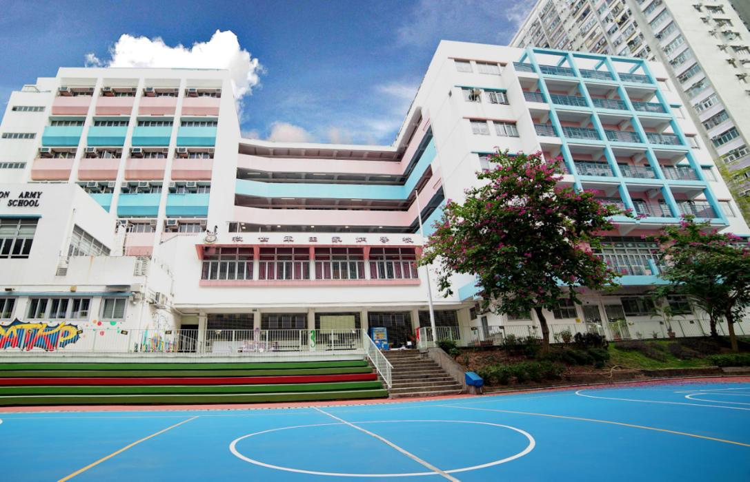
救世軍田家炳學校

Slide 2
優化時間表
上午
學習課堂
8:20-1:10
(5小時)
活用學時
．
創造空間．
全人發展
下午多元活動
STEAM+
(可持續發展)
功輔/課後活動/培訓

Slide 3
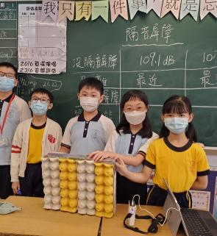
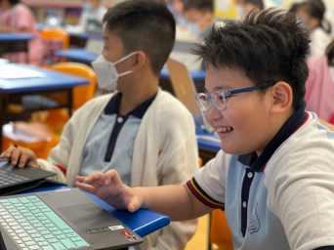
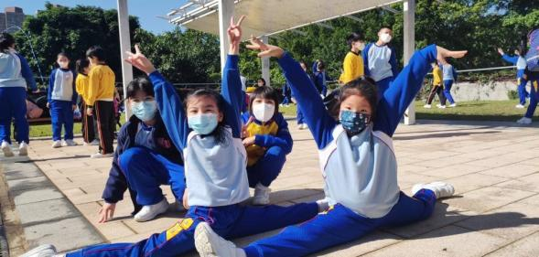
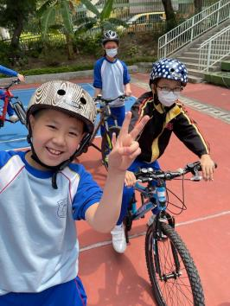
周一至周四 「STEAM+ TIME」
跨科協作
級本活動
STEAM
活動
生涯
規劃
運動體驗
功課指導
善用學校所建立的網絡外間機構/專家/家長等

Slide 4
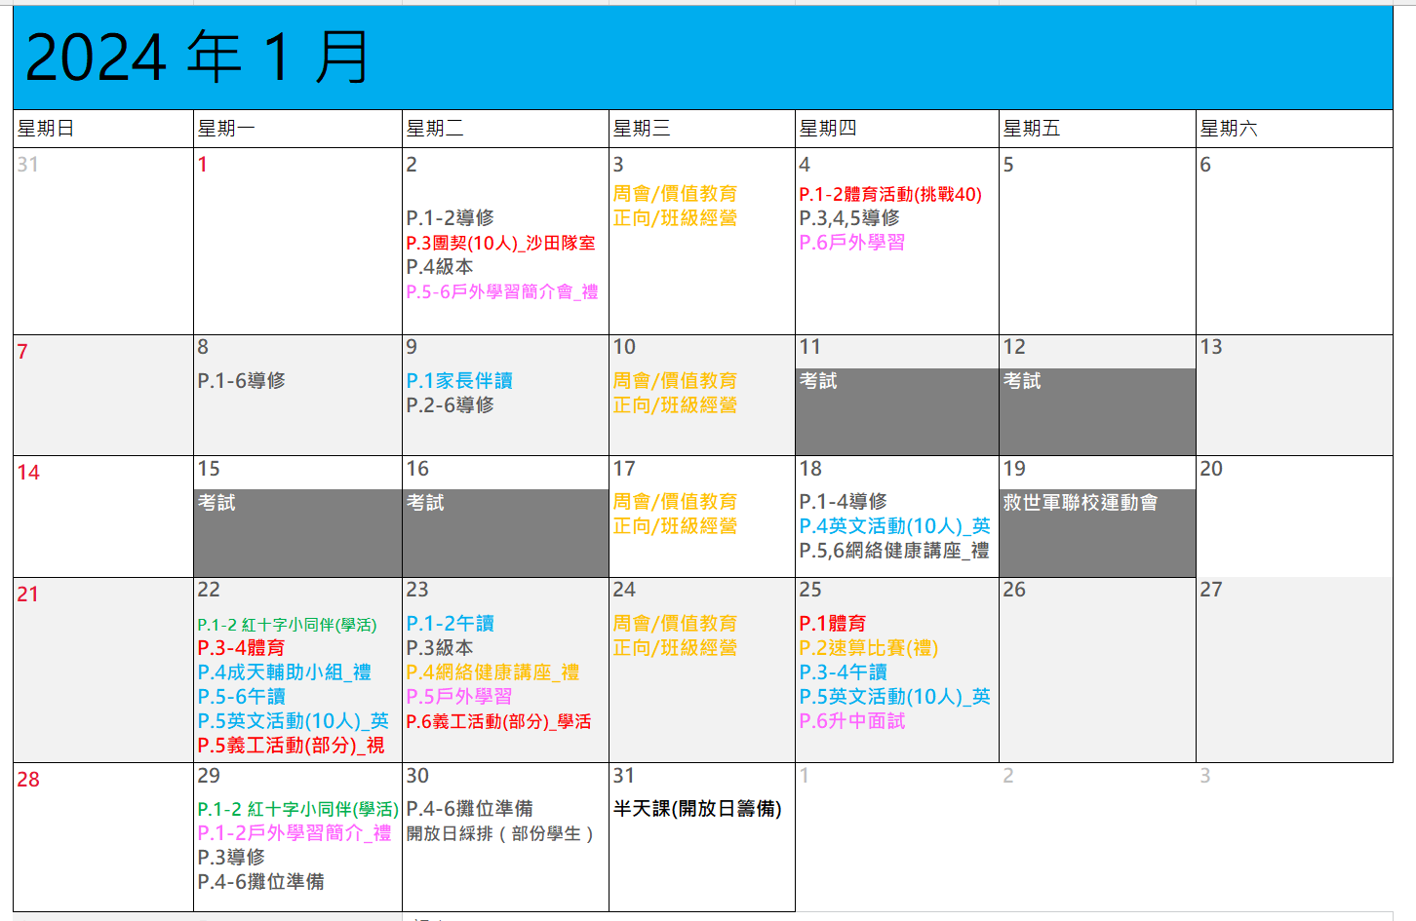
以一月份STEAM+時段安排作為例子
戶外學習行山體驗
團契活動
品德教育
制服團隊活動
抽離式拔尖活動

Slide 5
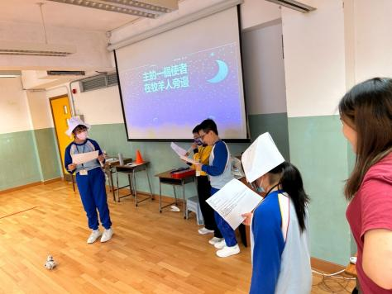
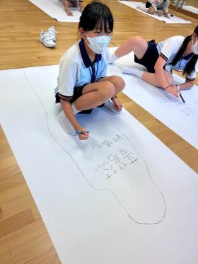
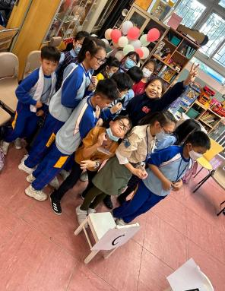
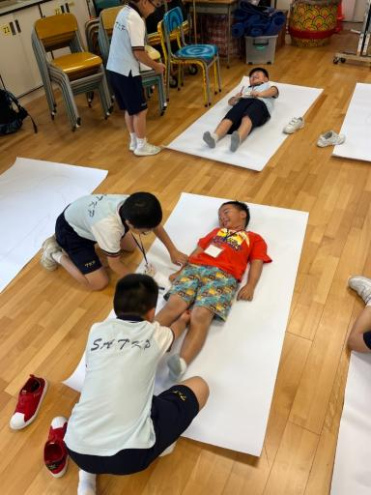
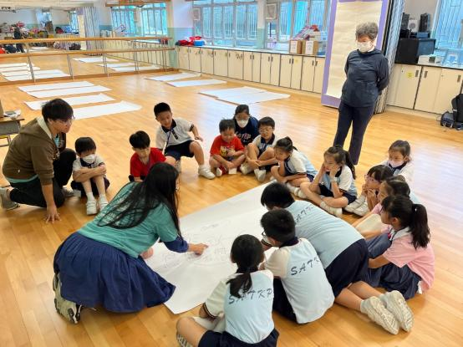
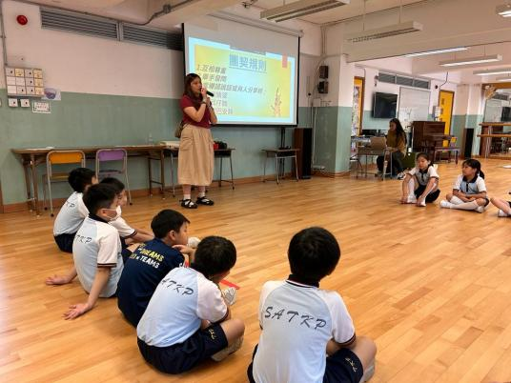
團契活動
P.4 救世軍知多少
P.6 自我認識
P.5 聖誕週
P.3 自我認識
講解團契規則

Slide 6
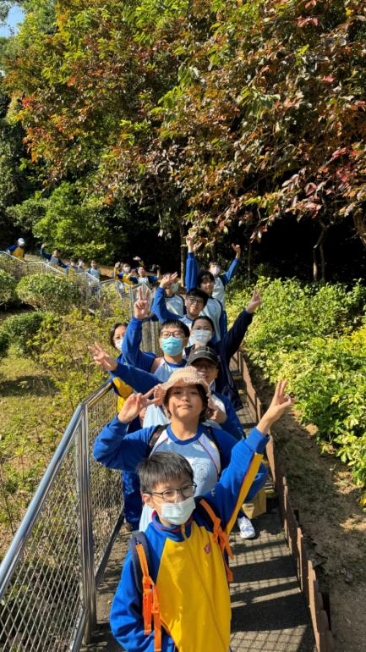
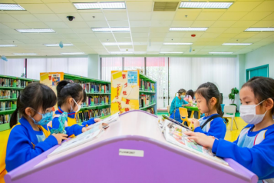
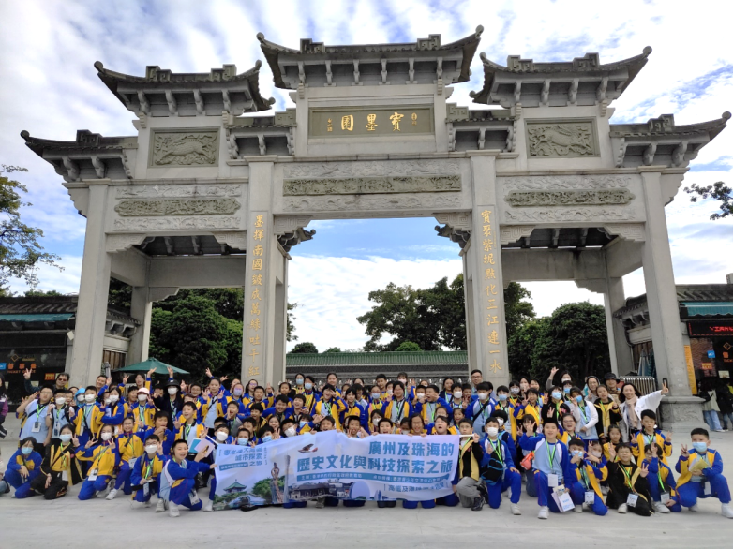
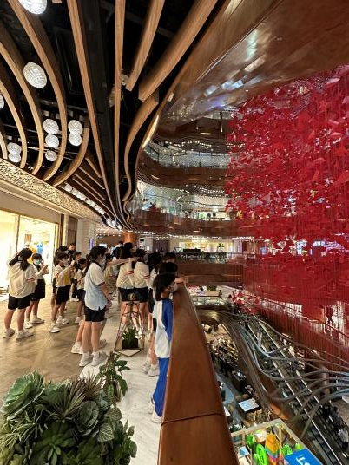
戶外學習體驗
外出圖書館參觀
高年級藝術參觀
圓州角公園戶外學習
P.5 境外遊學習活動

Slide 7
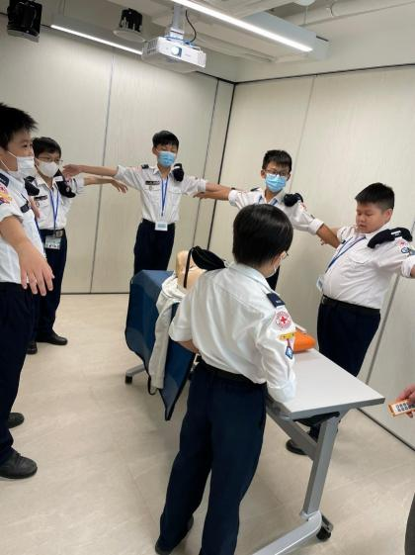
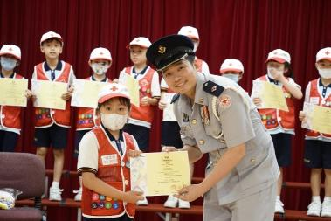
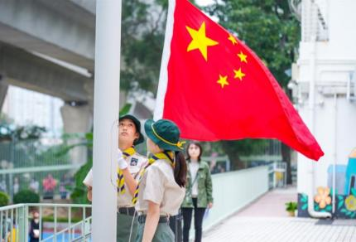
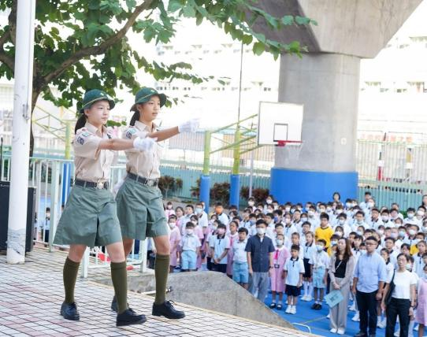
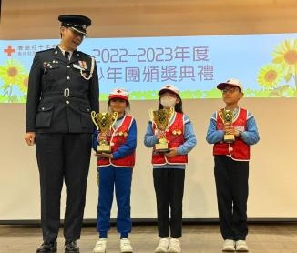
制服團隊活動
童軍
紅十字小同伴
田小紅十字隊

Slide 8
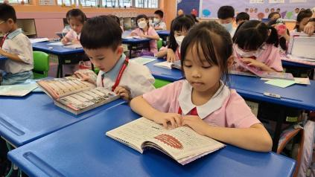
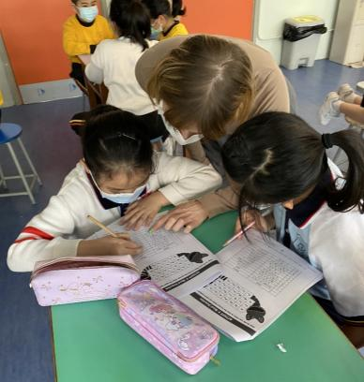
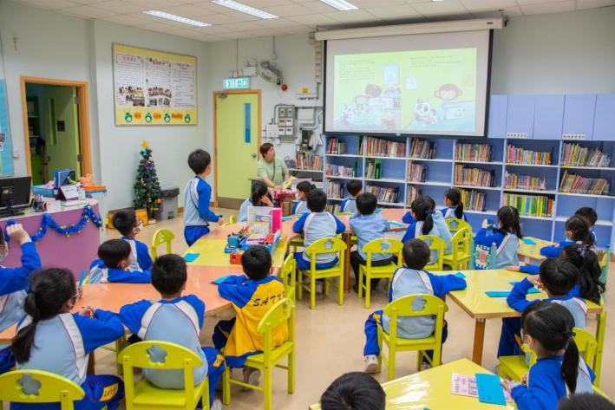
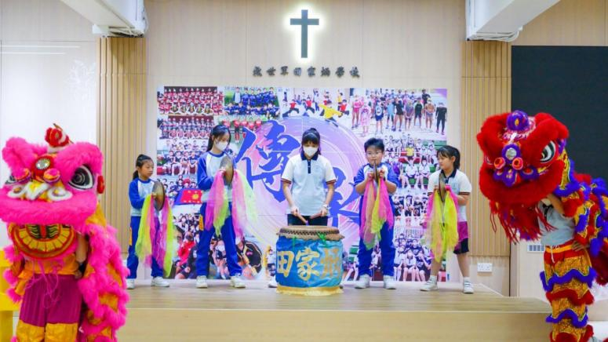
培養閱讀文化 /
抽離式拔尖活動
培養閱讀文化
英文活動
龍獅隊訓練

Slide 9
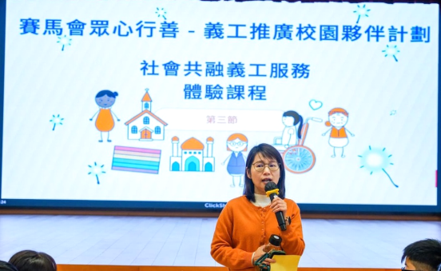
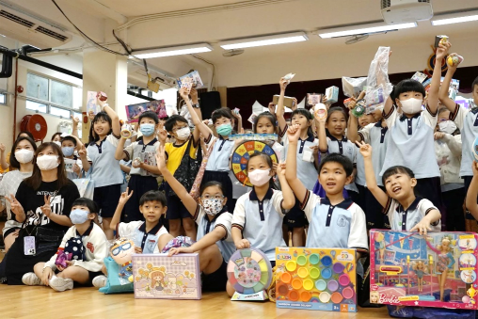
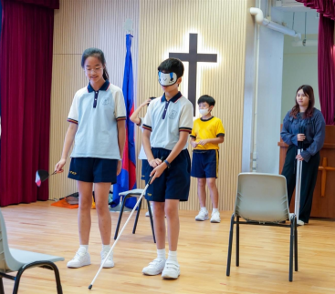
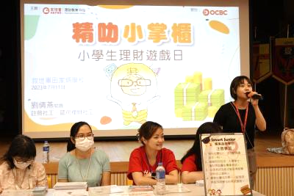
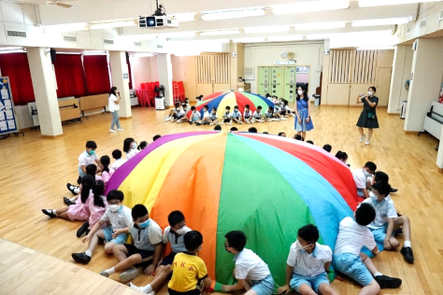
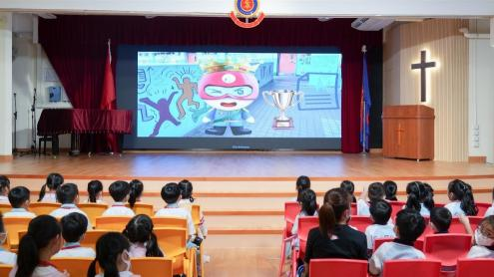
品德教育
義工體驗課程
其他培養學生正向的活動
小學生理財活動
品德教育活動啟動禮

Slide 10
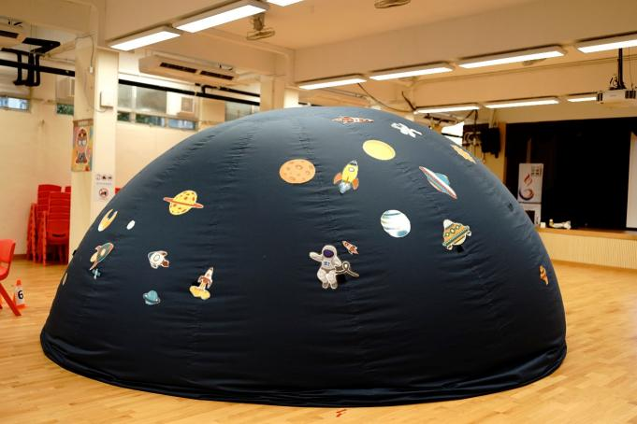
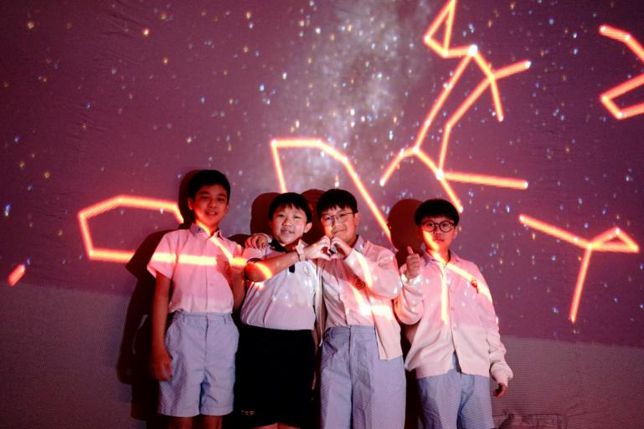
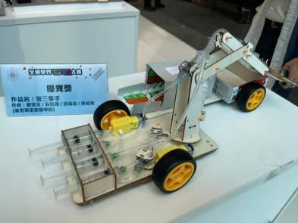
善用「學時」
擴濶視野
多元經歷
全人發展

Slide 11
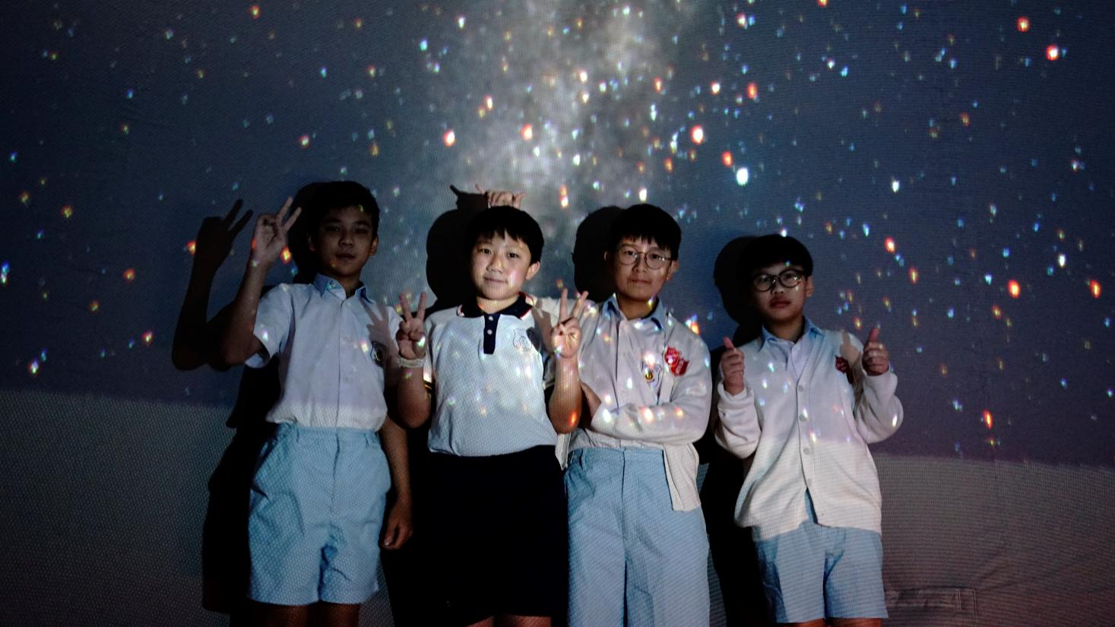
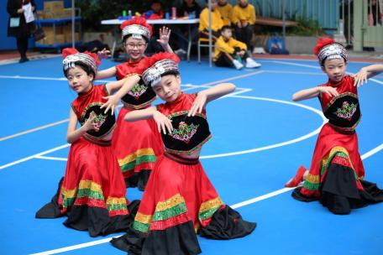
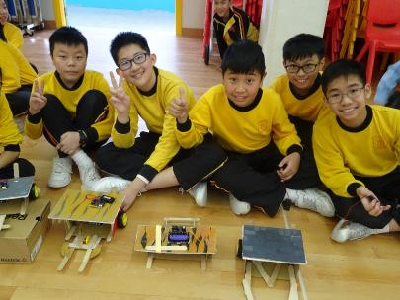
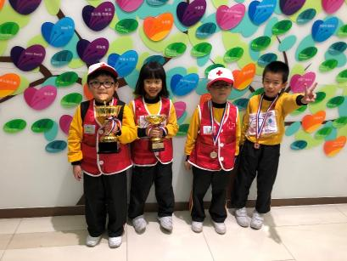
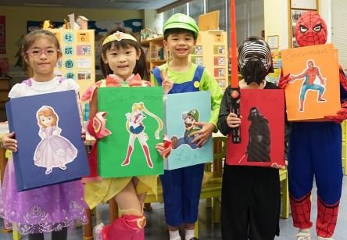
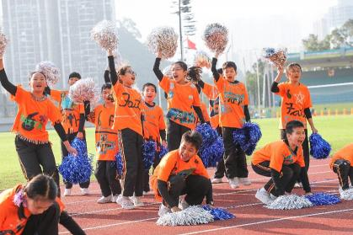
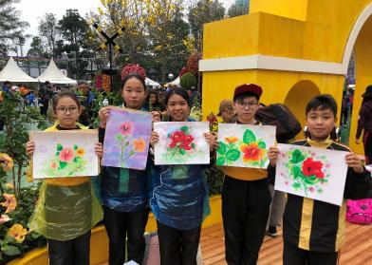
課時VS學時

Slide 12
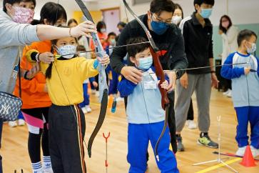
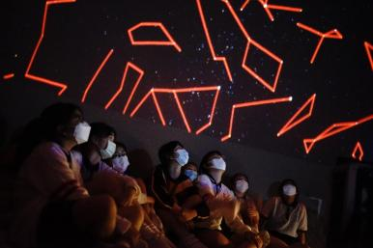
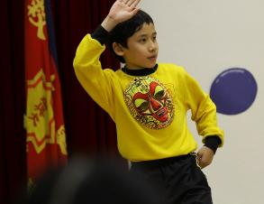
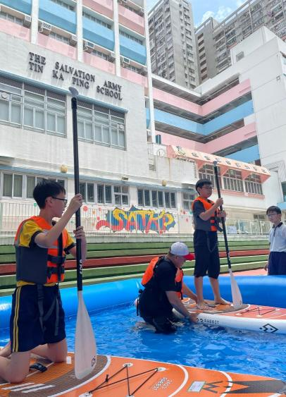
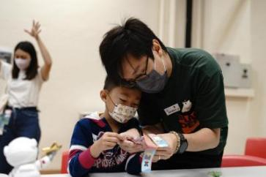
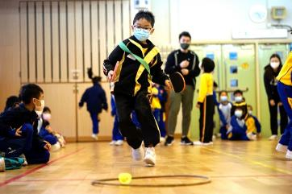
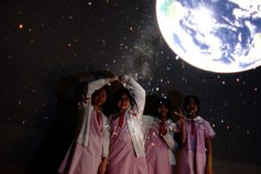
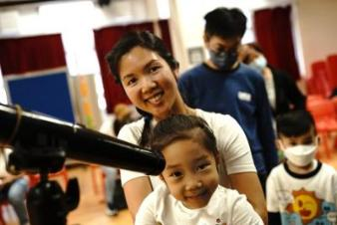
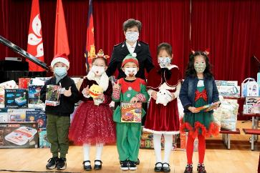
學習的回憶

Slide 13
學生參與度

Slide 14
BYOD

Slide 16
國際英文能力認證考試
於四至六年級期間，會培訓同學參加不同的國際英文能力認證考試，讓同學透過參加國際考試。
了解自己的能力和水平
認識不同的考試形式
增強英文能力的應用和實踐

Slide 17
P.4-6: Public Tests (TOEFL)
TOEFL
Raise students' English proficiency through public assessments.
Help students get a leap to the secondary school English level.
Embedded as enrichment content within school-based curriculum.

Slide 18
Trainings provided by our teachers
+

Slide 20
浮尖
GAPSK
中小學普通話水平考試簡介

Slide 21
人才拔尖 肯定潛能
成就卓越

Slide 22
01
02
03
校內普通話考試中
滲入GAPSK考試題型
初級組（小一至小二）
將加入中級組
中級（小三 至小四）
重點培訓
高級組（小五至小六）
Notes:
對象：適合所有在港澳地區的中小學生參加。
組別： 初小組別（小一至小三） 高小組別（小四至小六） 中學組別（中一至中三）

Slide 23
聽
讀
按進度表每週
在家自主學習
課堂示範
重點點評
加強訓練
10堂
校本訓練
說
寫
課堂示範
重點點評
個人訓練
校本課程滲入語音知識（《語音小冊子》）
強化拼寫能力

Slide 24
校內老師加強培訓

Slide 25
等級劃分
2023年11月各等級人數統計 （救世軍田家炳學校）
A1等級（卓越一級） | 3
A2等級（卓越二級） | 11
B1等級（優良一級） | 2
B2等級（優良二級） | 5
C1等級（熟練一級） | 1
C2等級（熟練一級） | 0
D1等級（基準一級） | 0
D2等級（基準二級） | 0
F等級 | 0
總計 | 22
14人
屢獲佳績

Slide 26
校本STEAM課程

Slide 27
低年級STEAM活動
文具小幫手

Slide 28
低年級STEAM活動
家居設計
鴨嘴洗碗手套
筆刨
襪子衣架
湯渣隔

Slide 29
自製小遊艇

Slide 30
高年級
小船負重

Slide 31
多元化常識科活動
無動力軌道車(Derby Car)競賽學校體驗日

Slide 32
STEAM & CODING
運算思維的學習與應用

Slide 33
校外協作計劃
碳中和 X 工程師環保育成計劃
由環境及自然保育基金主辦
招募學生成為青少年STEM環保大使，在校內推廣環保知識
於校內添置太陽能智能種植機
外出參與環保工作坊

Slide 34
尖子成就

Slide 35
水母課程

Slide 36
水母課程

Slide 37
校本親子水母課程

Slide 38
救世軍田家炳學校
資優培育—著重浮尖
結連網絡 創建平台

Slide 39
全校參與校本多元智能活動

Slide 40
校本課後資優班
資優學生的培訓
第二層：抽離式(校本)
P.4-6 奧數小精英
P.4-5 創意寫作班
P.4-6 小記者至叻星
P.4-6 廣播劇小達人
P.4-6 steam創意課程
P.1-6 藝術家大使培訓

Slide 41
資優班
編劇小達人
奧數小精英

Slide 42
資優班
校園小記者
小記者至叻星
創意寫作

Slide 43
校園小記者

Slide 46
以品德達人、學生作品及聖經金句作推廣
Campus
Environment
環境佈置氛圍

Slide 47
品德達人小禮品

Slide 48
親子探訪獨居長者
元朗下白泥淨灘活動

Slide 49
大哥哥大姐姐計劃

Slide 50
長幼共融活動
「跨代感恩無界限」講座
「認識你」長幼共融課程

Slide 52
小一生可參與的活動、訓練、團隊、課餘興趣班
多元活動：兒童故事、Stem Lego、 Phonic Fun 、英語唱遊、基礎日語(2425學年)
訓練：田徑、歌詠、舞蹈、樂器、武術、游泳、朗誦、足球、籃球
團隊：香港紅十字會小同伴
課餘興趣班：珠算、奧數、跆拳、足球、籃球、游泳、田徑

Slide 53
師生音樂會

Slide 55
話劇組及田小locking crew年度演出

Slide 56
小演員們

Slide 57
精彩片段

Slide 58
四十周年校慶劇 7月12日晚上場次 附有Youtube直播
歡迎各位家長收看

Slide 59
2023-24 (計至24年4月) 田小學生表現
學術 Knowledge
本年度所獲奬項﹕561個
本年度所獲奬項﹕300個
本年度所獲奬項﹕231個
本年度所獲奬項﹕50個
團隊及服務
Teams & Services
共獲奬項﹕1142個

Slide 60
宗教聚會
午間祈禱會
田小學生 /
教會青年兵

Slide 61
救世軍領袖到訪
田小開放日
田小福音營

Slide 62
福音周期間主領福音聚會

Slide 64
獎賞日
按次進入獎賞區換取禮物
每班最多寶石印及寶石卡的同學更可選取VIP大獎並優先換取禮物
亦可換取禮物以外的獎賞，
如與老師進行友誼賽、
與校長共進午膳、
優先借用體育用品、
便服日、
親手餵飼水母、
電競遊戲賽等

Slide 65
開設小一新生適應課

Slide 66
小一新生家長會

Slide 67
小一新生家長陪讀日

Slide 68
小一校長有約

Slide 69
● d.小一開學禮（親子）
(認識老師/家校攜手)

Slide 70
田
小
日
常
facebook

Slide 71
FACEBOOK
校 網

Slide 73
多元教育 全人發展
愛
勤
在六年的校園生活中，滿有主的祝福及恩典……

